Slide 1
OBJEKTORIENTIERTE PROGRAMMIERUNG & BENUTZEROBERFLÄCHE
Von Felix Durchdewald und Alicia Tran
Notes:
Felix

Slide 2
Inhalt
Objektorientierte Programmierung
Vorkenntnisse
Klassen & Objekte
Klassen- und Objektdiagramme
Vererbung
Beziehungen zwischen Objekten
Objektorientierte Benutzeroberfläche
Modell-View-Controller Architektur
Grafische Darstellung (GUI)
Notes:
Felix

Slide 3
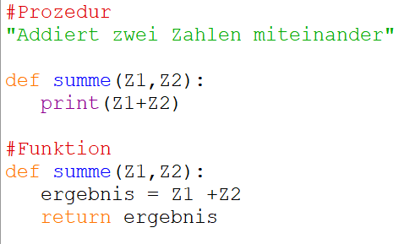
Vorkenntnisse
Datentypen
Variable: Name mit Datenobjekt verknüpft
Prozedur:
Eigenständiges und unabhängiges Unterprogramm, das mit verschiedenen Werten gestartet werden kann
Funktion:
Prozeduren, die am Ende ein Ergebnis ausgeben
Name | Beschreibung | Abkürzung | Beispiel
Integer | Ganze Zahlen | int | 2, 0, -5
String | Zeichenkette | str | „1“, „hallo“
Float | Fließkommazahl | Float | 0.1, -1.32
Boolean | Wahrheitswerte | Bool | True, False
Liste | Nummerierte Ansammlung von Elementen | List | [1,2,3,“a“]
Notes:
Print kann nicht weitergearbeitet werden
Return schon
Signatur unter der Prozedur, beschreibt Funktion und eingabe

Slide 4
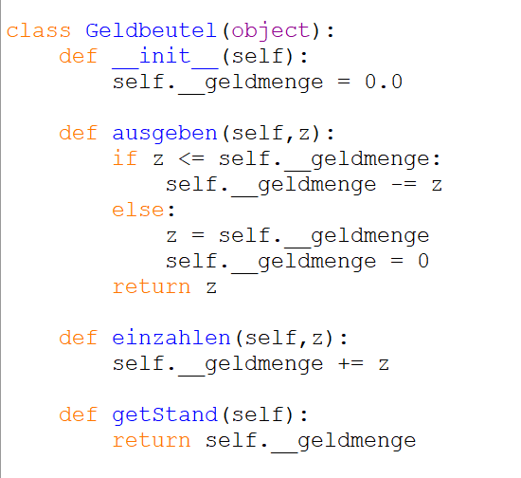


Objekt
Objekt:
Eine Einheit, die Daten mit Hilfe von Attributen verwaltet und Operationen mit Methoden durchführt
Attribute:
Variablen, die zu einem Objekt gehören
Methoden:
Prozeduren oder Funktionen, die an ein Objekt gebunden sind
Notes:
Ali

Slide 5
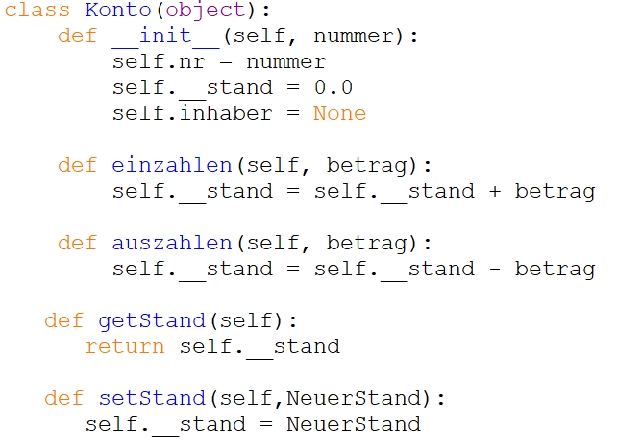
Klasse
Bauplan für Objekte
Festlegung von:
Eigenschaften (Attribute)
Fähigkeiten (Methode)
Datenkapselung:
„privat“ (-)
„public“ (+)
Konstruktormethode
Notes:
A-Dog
Bei Erschaffung eines Objektes wird die Konstruktormethode durchgeführt
Get und set Methoden als Zugriff auf unbekannte Attribute
Datenkapselung um ungewünschten Zugriff zu verhindern

Slide 6
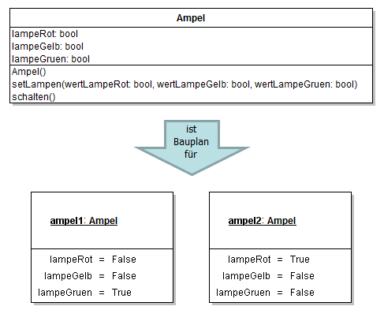
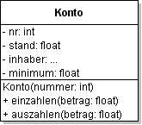
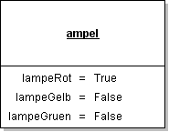
Klassen- und Objektdiagramme
Objektdiagramm:
aktuellen Objektzustand
Attribute und Beziehungen
Klassendiagramme:
Verwaltung von Objekten
Attribute und Methoden
Spätere Beziehungen zwischen Objekten
Notes:
Felix

Slide 7
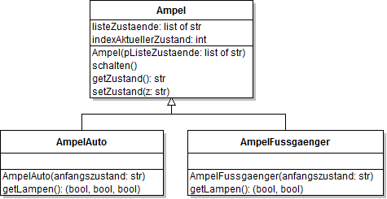
Vererbung
Basisklasse
Subklassen
als Erweiterung der Basisklasse
Übernimmt Attribute und Methoden der Basisklasse
Notes:
Arsch
Eine Klasse kann Erben und Vererben
Die Konstruktormethode muss jedoch separat nochmal ausgeführt werden

Slide 8
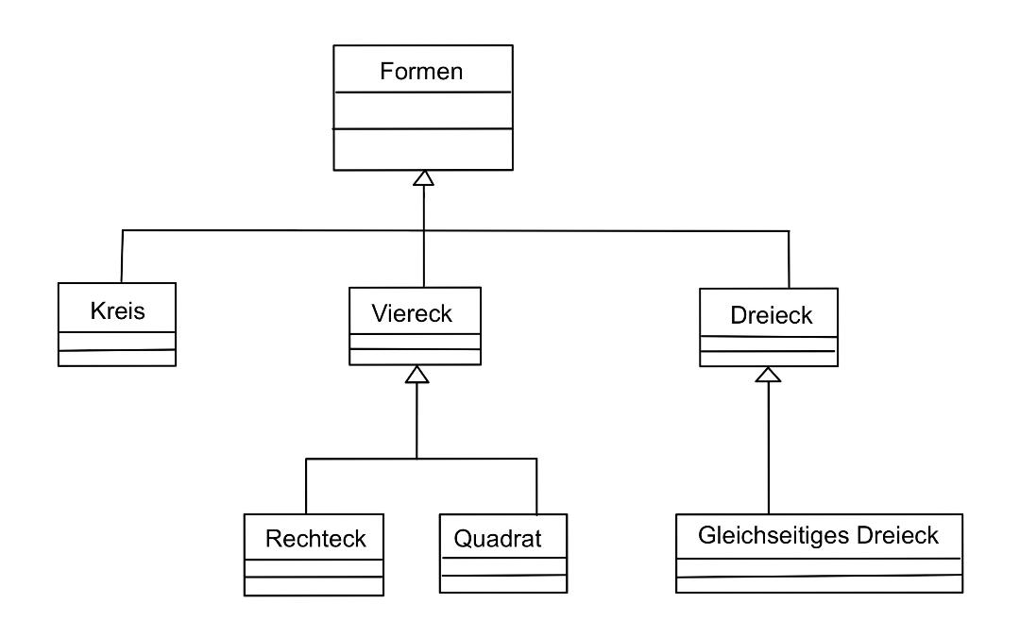
Vererbung
Generalisieriung
Spezialisierung
Notes:
Du stinkst
Gemeinsame Attribute und Methoden zusammengefasst

Slide 9
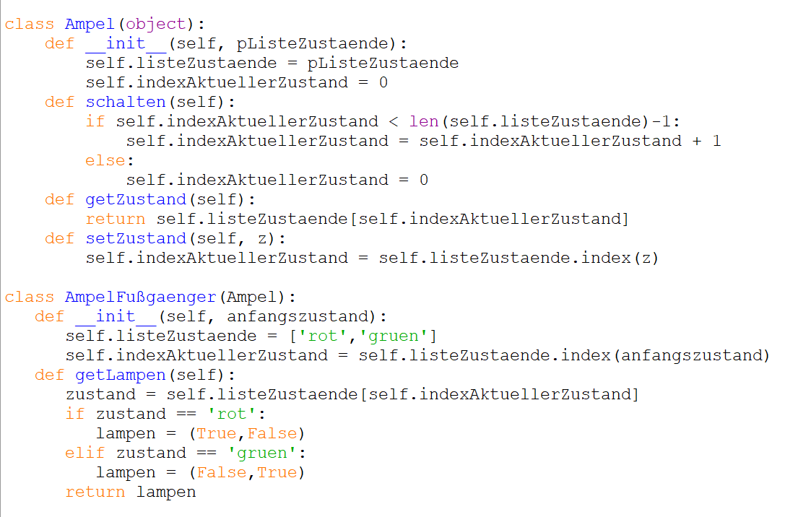
Vererbung
Aufgabe:
Ergänzt das Programm um die Klasse
„AmpelAuto“
Tipp:
Eine Autoampel leuchtet in folgender Rheinfolge auf
„rot, rot-gelb, grün, gelb“
Notes:
felix

Slide 10



Beziehungen zwischen Objekten
Kennt-Beziehung
Hat-Beziehung
Objekt A kennt Objekt B, wenn B an die Konstruktormethode an A übergeben wird
Mehrere A Objekte können ein B Objekt kennen
Objekt A besitzt B, wenn B in der Konstruktor Methode A erzeugt wird
Jedes neue Objekt A besitzt ein neu erzeugtes Objekt B
Notes:
Felix

Slide 11
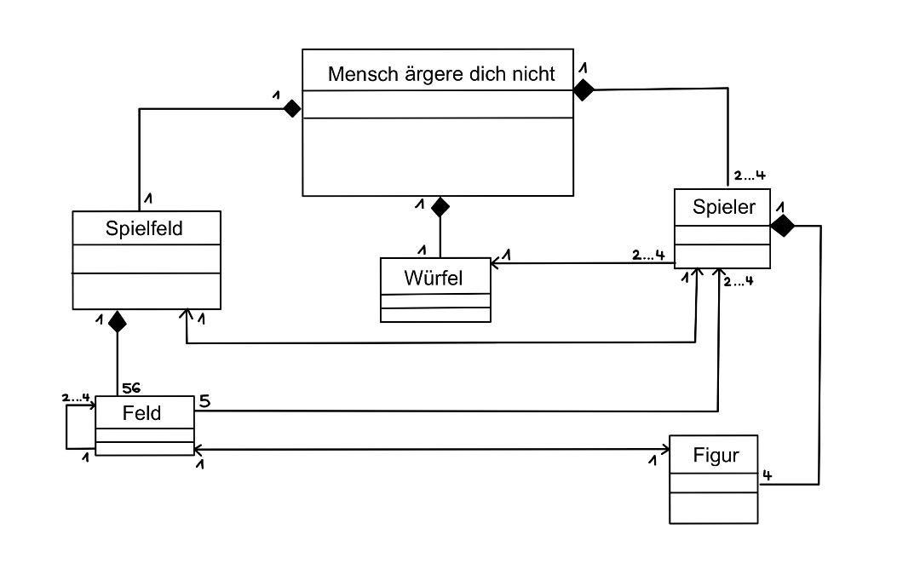
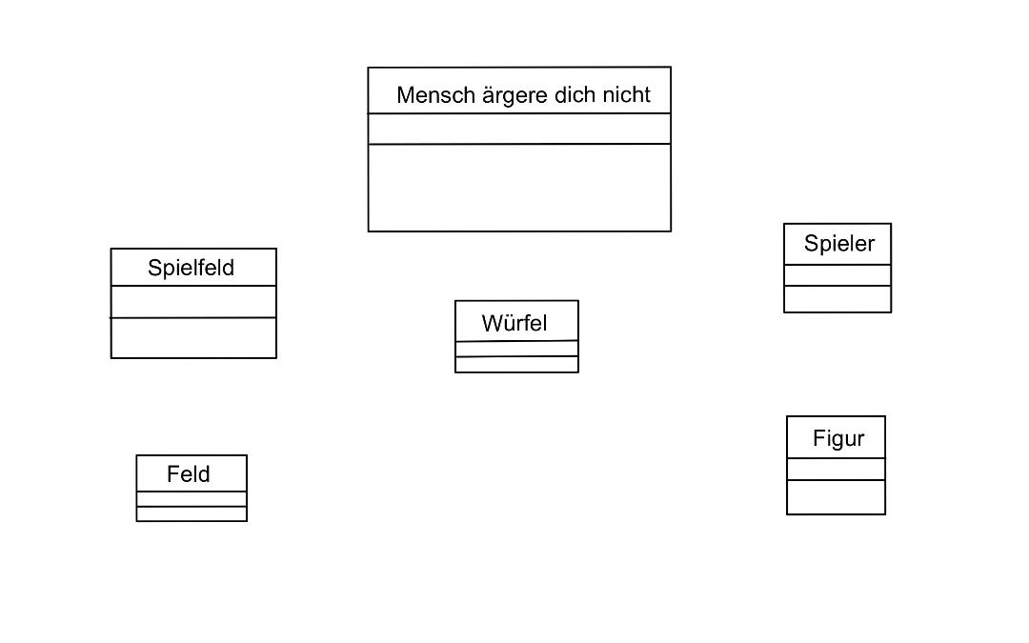
Aufgabe
Vervollständige das Klassendiagramm (siehe Handout) mit den zugehörigen Beziehungen.
Notes:
Alicia Felix

Slide 12
Objektorientierte Benutzeroberfläche
Model-View-Controlling Architektur
Grafische Benutzeroberfläche anhand GUI
Notes:
Alicia

Slide 13
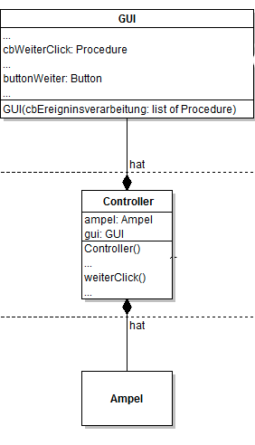
Model-View-Control-Architektur
GUI ist für die Präsentation und Ereignisverarbeitung zuständig
Aufteilung der Zuständigkeitsbereiche in Model, View und Controller
Model und View werden durch den Controller strikt getrennt
Model-View-Controller Prinzip
GUI verarbeitet erforderlichen Daten ausschließlich mit Hilfe der „Callback-Funktion“
Vorteile des MVC:
Änderung, Erweiterung oder Austausch der GUI oder dem Datenmodell erleichtert
Vereinfacht Arbeiten an dem Programm
Notes:
Alicia

Slide 14
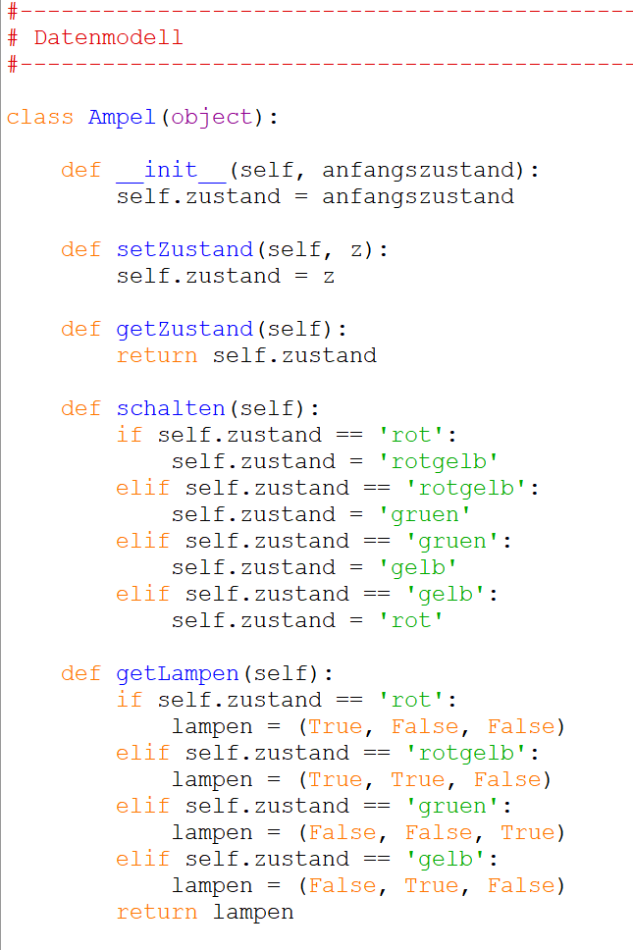
Model-View-Control-Architektur
Model
Datenmodell: Verwaltet die später angezeigten Daten
Das Objekt simuliert eine Ampel
Die Ampel kann umgeschaltet werden
Der Zustand der einzelnen Leuchten kann abgerufen werden
Notes:
Felix

Slide 15
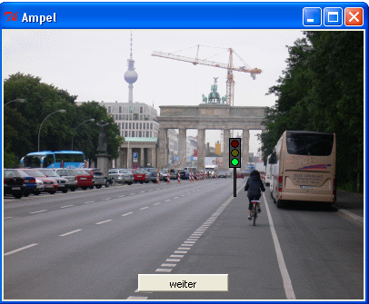
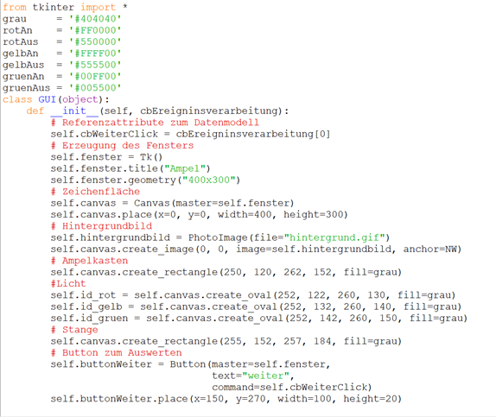
Model-View-Controller Architektur
View
GUI stellt die verarbeiteten Daten dar und erzeugt die Benutzeroberfläche
Bekommt die Notwendigen Ereignisverarbeitungsmethoden über die „Callback-Funktion“
Notes:
Felix

Slide 16
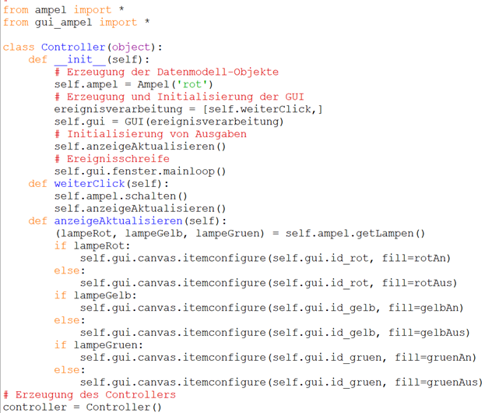
Modell-View-Controller Architektur
Controller
Der Controller hat „Model und View“
Die Ereignisverarbeitungs-methoden werden implementiert
Notes:
Felix

Slide 17
Quellen
Jegliche Informationen zur OOP und MVC entstammen
www.inf-schule.de
(letzter Zugriff am 2.11.2020)
Ergänzung durch Mitschriebe
(z.B.: Klassendiagramm Mensch ärgere dich nicht)
(letzter Zugriff am 2.11.2020)

